Slide 1
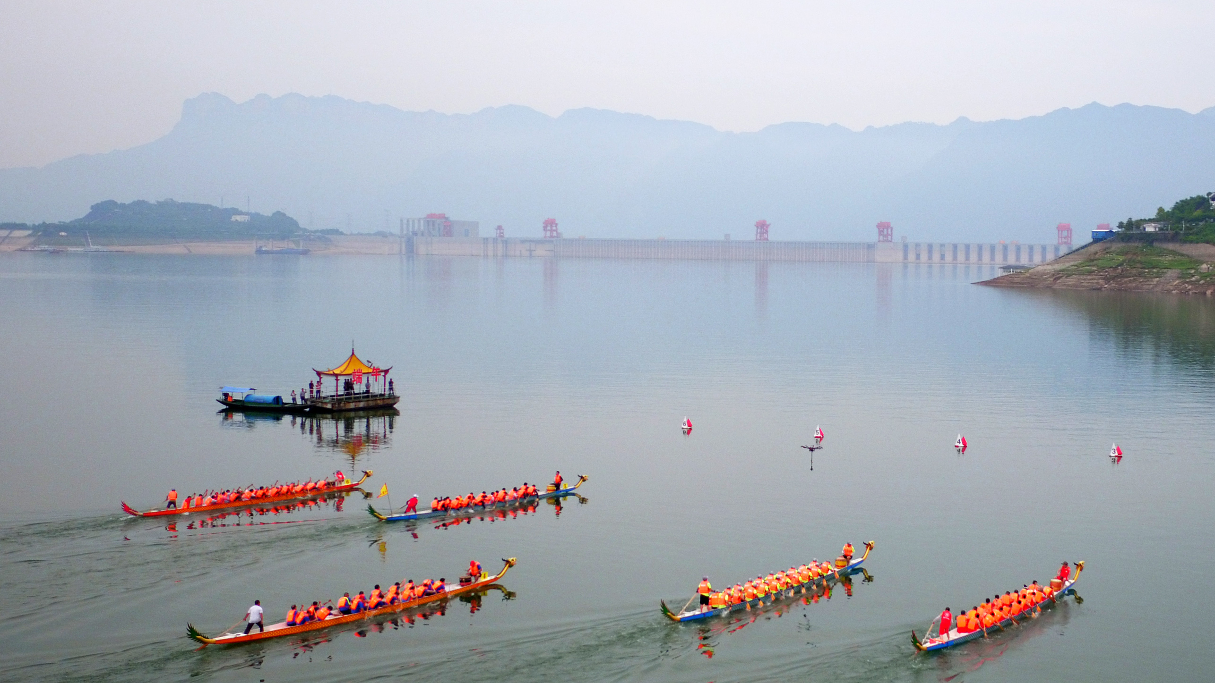
第二章 匀变速直线运动的研究
1 实验：探究小车速度随时间变化的规律

Slide 2
[学习目标]
1.进一步练习使用打点计时器.
2.会利用平均速度求瞬时速度.
3.会利用v－t图象处理实验数据，并据此判断物体的运动性质.
4.能根据实验数据求加速度.

Slide 3
内容索引
技能储备
明确原理 提炼方法
题型演练
学以致用 实训演练
达标检测
检测评价 达标过关

Slide 4
技能储备

Slide 5
一、实验原理
1.利用纸带计算瞬时速度：以纸带上某点为中间时刻取一小段位移，用这段位移的 表示这点的瞬时速度.
2.用v－t图象表示小车的运动情况：以速度v为 、时间t为 建立直角坐标系，用描点法画出小车的v－t图象，图线的 表示加速度的大小，如果v－t图象是一条倾斜的直线，说明小车的速度是 的.
二、实验器材
打点计时器(带导线)、 、纸带、一端附有定滑轮的长木板、小车、细绳、钩码、 、复写纸、坐标纸.
平均速度
纵轴
横轴
倾斜程度
均匀变化
交流电源
刻度尺

Slide 6
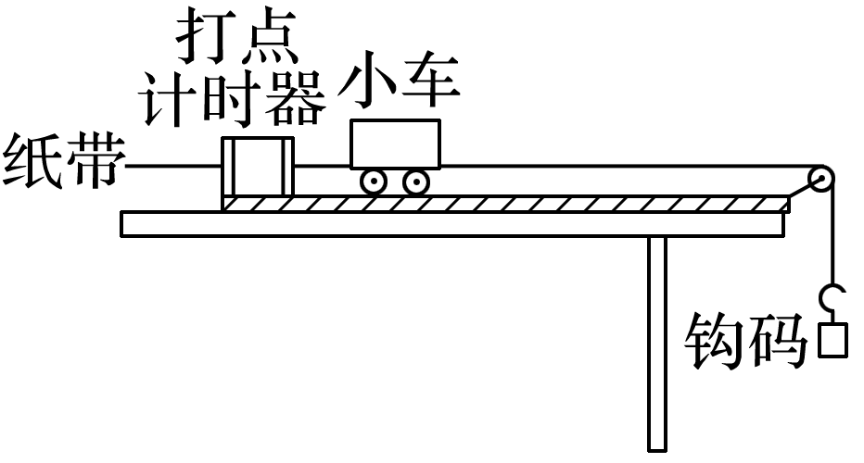
三、实验步骤
1.如图1所示，把一端附有定滑轮的长木板平放
在实验桌上，并使滑轮伸出桌面，打点计时器
固定在长木板 的一端，连接好电路.
2.把一条细绳拴在小车上，使细绳跨过滑轮，下面挂上适当的钩码，把纸带穿过打点计时器，并把纸带的一端连在小车的后面.
3.把小车停在 打点计时器的位置，先 ，后 (填
“接通电源”或“释放小车”)，让小车拖着纸带运动，打点计时器就在纸带上打下一行小点，随后立即关闭电源.
4.换上新纸带，重复操作两次.
没有滑轮
图1
靠近
接通电源
释放小车

Slide 7
四、数据处理
1.采集数据
如图2所示，一般不是直接测量相邻两个计数点间的距离，而是先测量出各个计数点到计时零点的距离x₁、x₂、x₃、x₄、x₅，再计算出相邻的两个计数点间的距离.Δx₁＝x₁，Δx₂＝x₂－x₁，Δx₃＝x₃－x₂，Δx₄＝x₄－x₃，Δx₅＝x₅－x₄.
图2

Slide 8
2.求各计数点的瞬时速度
(1)各计数点对应的瞬时速度用平均速度来代替，即v₁＝
T为相邻两个计数点间的时间间隔，若交流电源频率为50 Hz，每5个点取一个计数点(中间隔4个点)，则T＝0.1 s.
(2)设计表格并记录相关数据
位置编号 | 1 | 2 | 3 | 4 | 5 | 6 | 7
时刻t/s | 0.1 | 0.2 | 0.3 | 0.4 | 0.5 | 0.6 | 0.7
v/(m·s^{－1})

Slide 9
3.作出小车运动的v－t图象
(1)定标度：坐标轴的标度选取要合理，应使图象大致布满坐标纸.
(2)描点：在坐标纸上描出各个坐标点的位置.
(3)连线：用一条平滑的曲线或直线“拟合”这些点.
4.分析数据并求出加速度
(1)如果画出的v－t图象是一条倾斜的直线，说明小车做速度均匀变化的直线运动. 表示开始计时时小车的速度.
(2)求出小车的加速度
在v－t图象上任意取两个间隔较远的点(这两个点不一定是我们表格中已
测得的点)，找出它们的坐标值，然后把它们的坐标值代入公式a＝ 中求出加速度，即用图线的 求加速度.
图象和纵轴的交点
斜率

Slide 10
五、注意事项
1.开始释放小车时，应使小车 (填“靠近”或“远离”)打点计时器.
2.先 ，等打点稳定后，再 (填“接通电源”或“释放小车”).
3.打点完毕，立即关闭电源.
4.选取一条点迹清晰的纸带，舍掉开头点迹密集部分，选取适当的计数点(注意计数点与计时点的区别)，弄清楚所选的时间间隔T等于多少.
5.不要分段测量各段距离，应尽可能地一次测量完毕(可统一量出各计数点到计数起点0之间的距离).
6.在坐标纸上画v－t图象时，注意坐标轴单位长度的选取，应使图象大致布满坐标纸.
靠近
接通电源
释放小车

Slide 11
题型演练

Slide 12
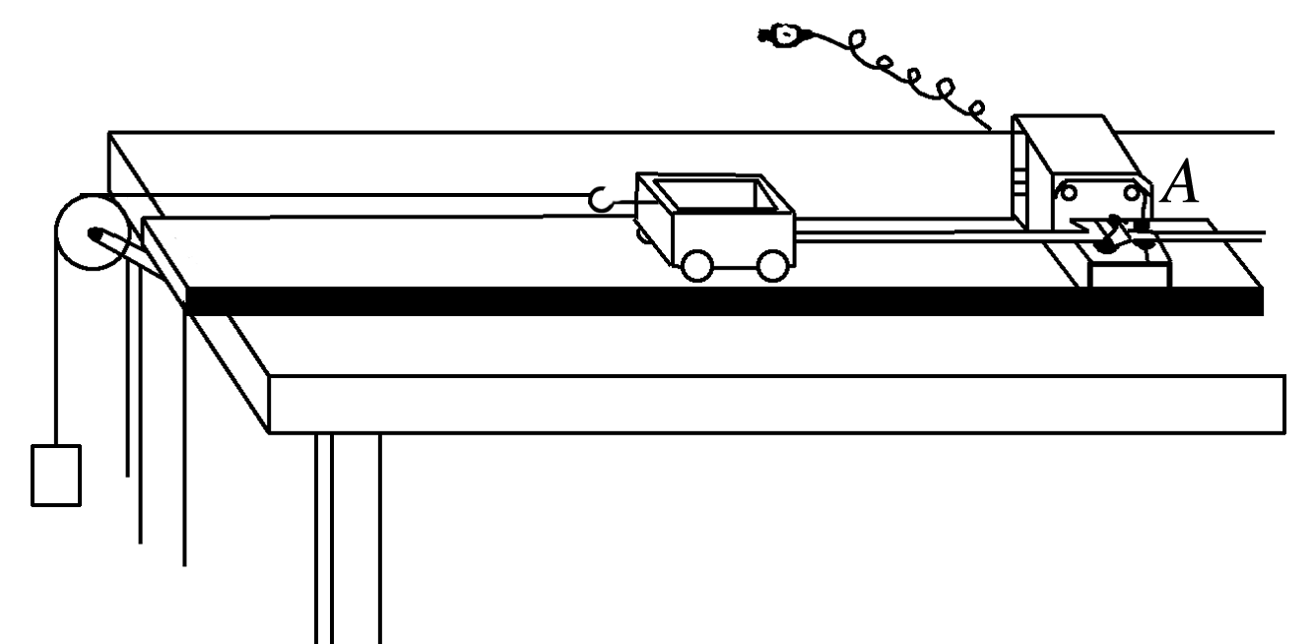
一、实验器材和操作
例1 某同学按图3所示装置做“探究小车速度随时间变化的规律”的实验.
(1)图中仪器A叫做______计时器，使用
220 V______电源(选填“交流”或“直
流”)，释放小车前，小车应停在_____
(填“靠近”或“远离”)仪器A的位置.
电火花
交流
靠近
图3
解析 题图中仪器A叫做电火花计时器，使用220 V交流电源，实验过程中，放开小车前，小车要靠近打点计时器；
解析
答案

Slide 13
(2)使用打点计时器来分析物体运动情况的实验中，有以下基本步骤：
A.松开纸带让物体带着纸带运动
B.穿好纸带
C.把计时器固定好
D.接通电源，进行打点
以上步骤的正确顺序是_______.
CBDA
解析 使用打点计时器来分析物体运动情况的实验中，基本步骤为：先把计时器固定好，穿好纸带，再接通电源，进行打点，之后松开纸带让物体带着纸带运动，故正确的顺序是CBDA.
解析
答案

Slide 14
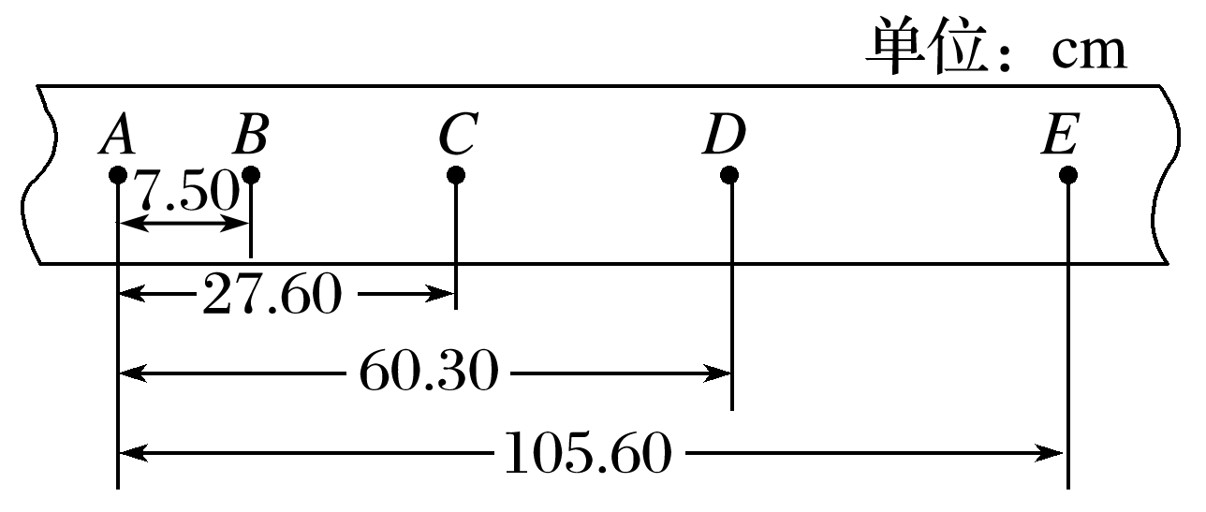
二、实验数据处理
例2 在“探究小车速度随时间变化的规律”的实验中，如图4所示为一次记录小车运动情况的纸带，图中A、B、C、D、E为相邻的计数点(A点为第一个点)，相邻计数点间的时间间隔T＝0.1 s.
图4
(1)根据_______________________________________________计算各点的瞬时速度，则v_{D}＝____m/s，v_{C}＝____m/s，v_{B}＝____m/s.
利用某段时间内的平均速度表示中间时刻的瞬时速度
3.90
2.64
1.38
解析
答案

Slide 15
解析 若时间较短，平均速度可以代替中间时刻的瞬时速度.
D点的瞬时速度
C点的瞬时速度
B点的瞬时速度

Slide 16
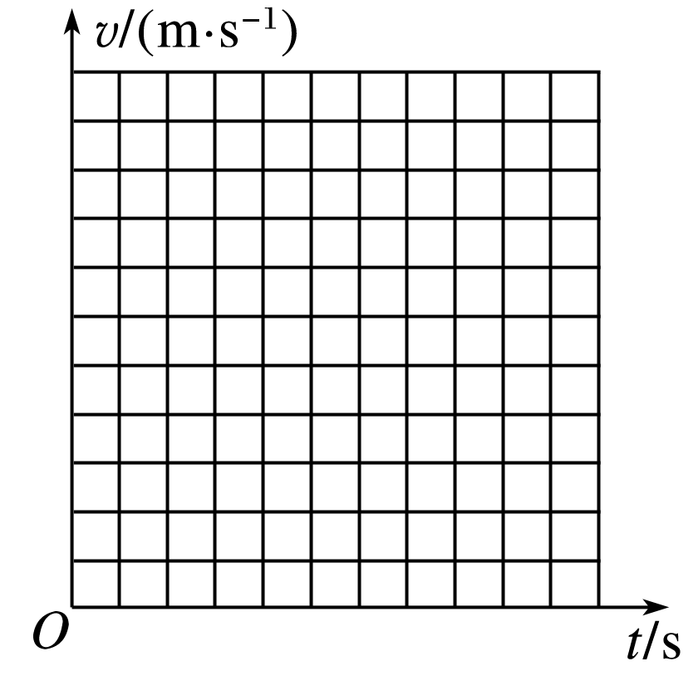
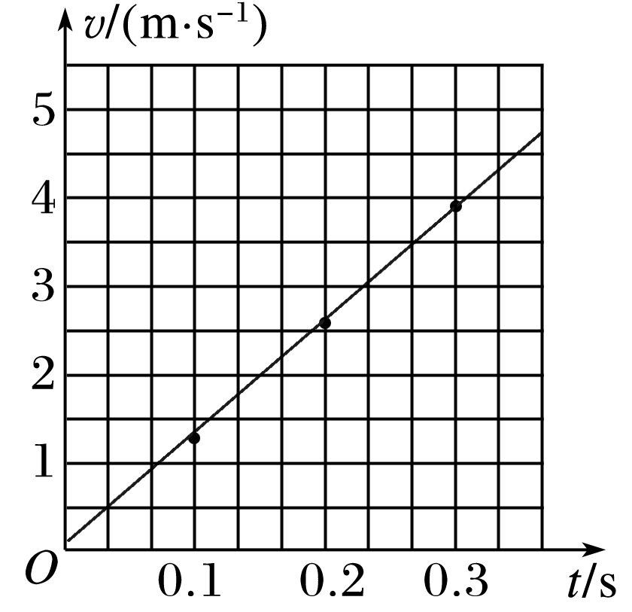
(2)在如图5所示坐标系中画出小车的v－t图线，并根据图线求出a＝________.
12.6 m/s²
答案 见解析图
解析 由(1)中数据画出小车的v－t图象如图所示，由图线的斜率可求得小车的加速度
图5
解析
答案

Slide 17
(3)将图线延长与纵轴相交，交点的速度的物理意义：_______________
__________________.
表示零时刻小车
经过A点的速度大小
解析 将图线延长后，与纵轴的交点的速度表示零时刻小车经过A点的速度大小.
解析
答案

Slide 18
总结提升
1.处理纸带时，一定要分清计时点和计数点，搞清计数点之间的时间间隔T.
2.利用极限思想将平均值过渡到瞬时值是物理学中常用的方法.纸带上某点的瞬时速度等于以此点为中间时刻的前、后相邻两点间的平均速度.
3.标度的选择要结合数据及其分布特点制定，以使图象在坐标系中合理分布，大小适中.

Slide 19
达标检测

Slide 20
1.(实验器材和操作)在“探究小车速度随时间变化的规律”的实验中，所需器材有：打点计时器(带导线)、长木板、纸带、复写纸、小车、钩码、细线，此外还需要的器材有
A.直流电源、天平及砝码 B.直流电源、毫米刻度尺
C.交流电源、天平及砝码 D.交流电源、毫米刻度尺
√
解析 在实验中无需测小车质量，故不用天平和砝码；测量纸带数据需要使用毫米刻度尺；打点计时器使用的是交流电源，故D正确.
1
2
3
4
5
6
解析
答案

Slide 21
2.(实验器材和操作)在“探究小车速度随时间变化的规律”实验中，下列说法正确的是
A.小车在钩码的牵引下运动时只需打一条纸带，然后进行数据处理
B.为使测量更为严谨，应把打下的第一个点作为第一个测量点
C.为了便于测量，应舍掉开头一些过于密集的点，找一个适当的点当作
计时起点
D.两相邻计数点间的时间间隔必须是0.1 s
√
1
2
3
4
5
6
解析
答案

Slide 22
解析 小车在钩码的牵引下运动时，需要采用多次测量，打出多条纸带，进行数据处理，有利于减小误差，故A错误；
纸带上开始时打的点比较密集，点距过小，测量误差较大，故应舍去，找一个适当的点当作计时起点，故B错误，C正确；
选取计数点，可增加测量距离，减小测量过程所产生的误差，两相邻计数点间的时间间隔不一定取0.1 s，故D错误.
1
2
3
4
5
6

Slide 23
3.(实验器材和操作)在“探究小车速度随时间变化的规律”的实验中，某同学进行了以下实验操作步骤，试找出其中错误和遗漏的步骤(遗漏步骤已编上序号G).
A.拉住小车，将小车移到靠近打点计时器的一端后，放开小车，再接通
电源
B.将打点计时器固定在长木板无滑轮的一端，并接好电路
C.把一条细绳拴在小车上，细绳跨过定滑轮，下面挂上适当的钩码
D.取下纸带，再断开电源
E.将纸带固定在小车尾部，并穿过打点计时器的限位孔
F.从所打的纸带中选取理想的纸带进行测量分析
1
2
3
4
5
6

Slide 24
错误和遗漏：
(1)____________________________；
(2)____________________________；
(3)G._________________________；
正确的步骤顺序为___________.
A中应先接通电源，再放开小车
D中应先断开电源，再取下纸带
换上新纸带，重复操作两次
BECADGF
1
2
3
4
5
6
答案

Slide 25
4.(实验数据的处理)在“探究小车速度随时间变化的规律”实验中，下列说法不正确的是
A.纸带上可以每隔任意相同数量的点选取一个计数点
B.使用刻度尺测量长度时，要进行估读
C.作v－t图象时，所描曲线必须经过每一个点
D.在数据处理时，常用公式法和图象法
√
解析 实验中可以每隔任意相同数量的点选取一个计数点，A对；
使用刻度尺测量长度时，要进行估读，B对；
作v－t图象时，应使尽量多的点落在线上，离线较远的点舍弃，C错；
处理数据时，常选择公式法和图象法，D对.
1
2
3
4
5
6
解析
答案

Slide 26
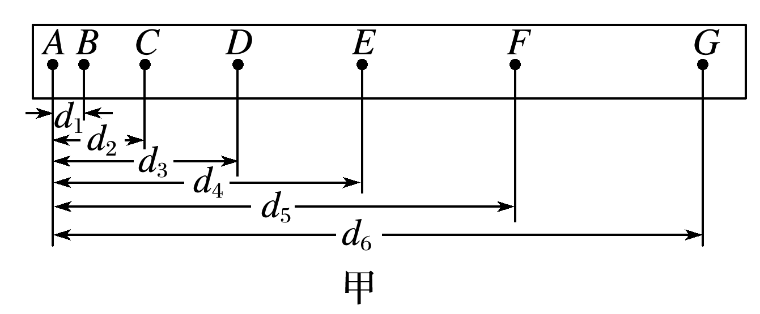
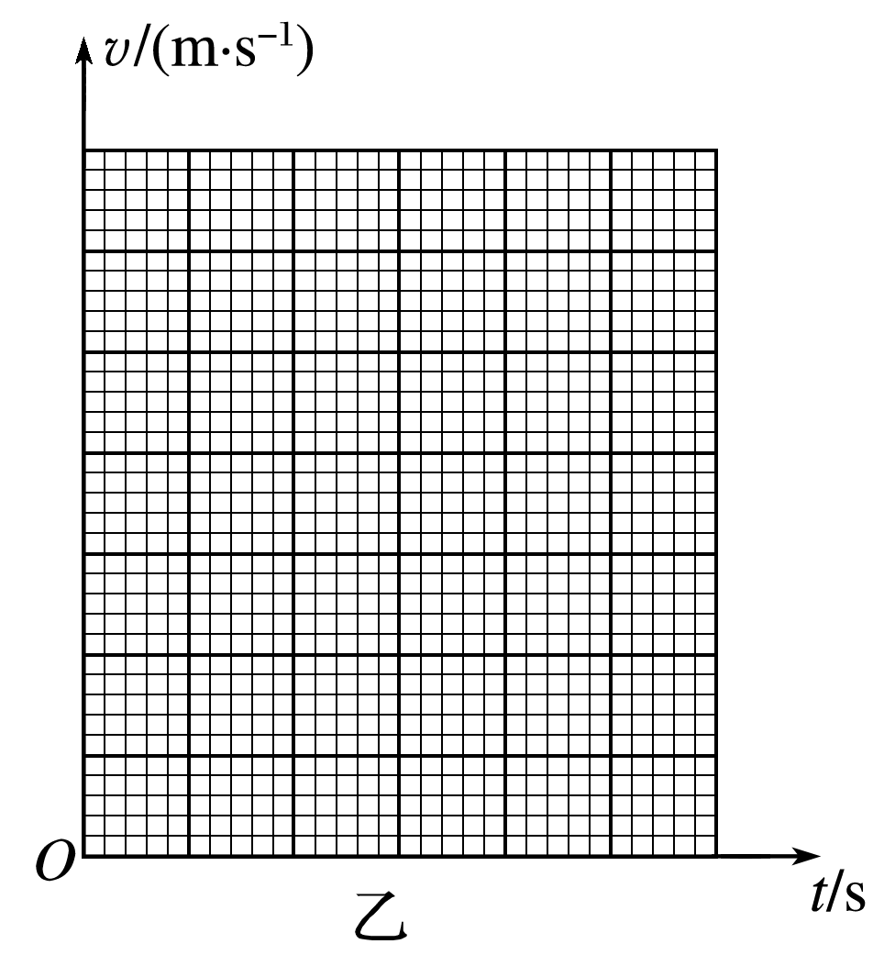
5.(实验数据的处理)在“探究小车速度随时间变化的规律”的实验中，某同学得到一条用电火花计时器打下的纸带如图6甲所示，并在其上取了A、B、C、D、E、F、G共7个计数点，每相邻两个计数点间还有4个点图中没有画出，电火花计时器接220 V、50 Hz交流电源.他经过测量并计算得到电火花计时器在打B、C、D、E、F各点时小车的瞬时速度如下表：
对应点 | B | C | D | E | F
速度(m/s) | 0.141 | 0.185 | 0.220 | 0.254 | 0.301
1
2
3
4
5
6
图6

Slide 27
(1)设电火花计时器的打点周期为T，计算
v_{F}的公式为v_{F}＝______；
解析 若时间较短，平均速度可代替中间时刻的瞬时速度，电火花计时器的打点周期为T，所以从E点到G点时间为10T，有：
1
2
3
4
5
6
解析
答案

Slide 28
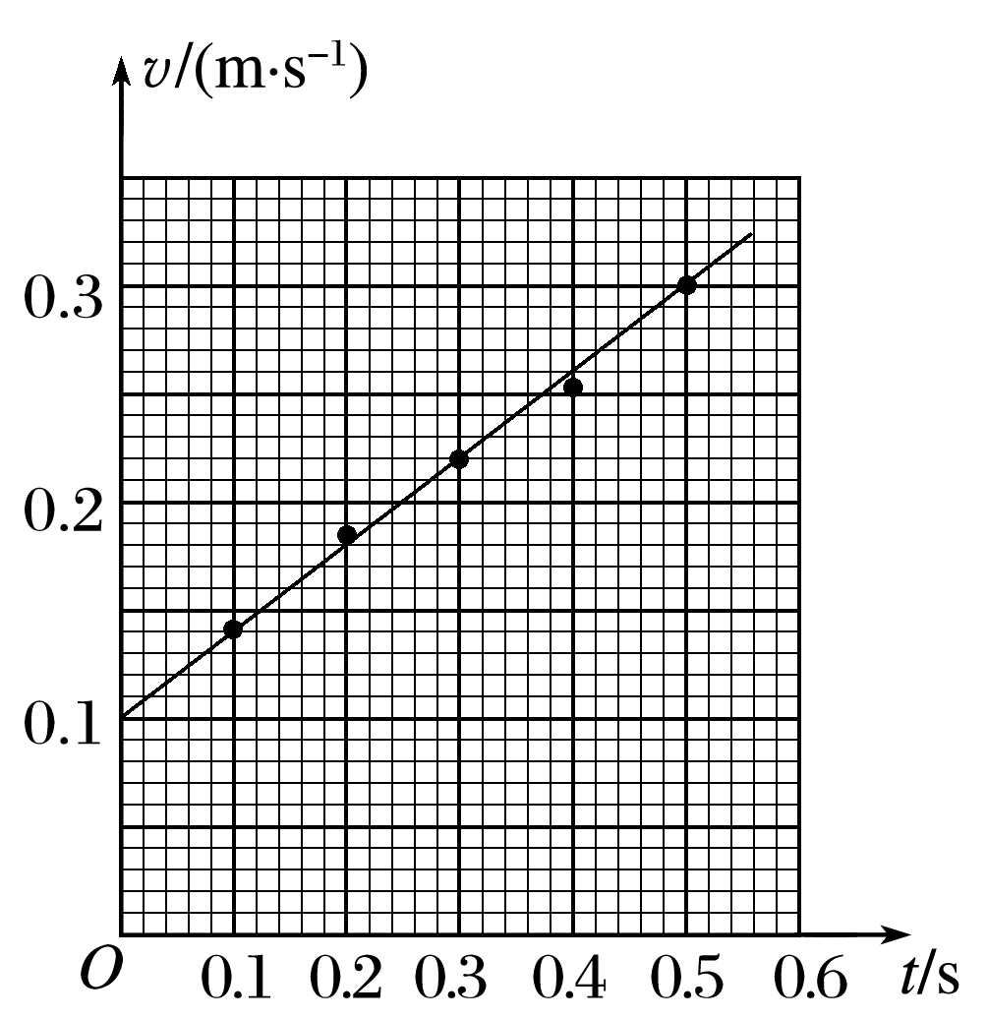
(2)根据(1)中得到的数据，以A点对应的时刻为t＝0，试在图乙所示坐标系中合理地选择标度，作出v－t图象.
答案 见解析图
解析 根据图中数据，利用描点法作出图象如图：
1
2
3
4
5
6
解析
答案

Slide 29
(3)利用该图象求小车的加速度a＝____m/s²；
(结果保留2位有效数字)
0.40
解析 图象斜率大小等于加速度大小，故
(4)如果当时电网中交变电流的电压变成210 V，而做实验的同学并不知道，那么加速度的测量值与实际值相比______(选填“偏大”“偏小”或“不变”).
不变
解析 电网电压变化，并不改变打点的周期，故测量值与实际值相比不变.
1
2
3
4
5
6
解析
答案

Slide 30
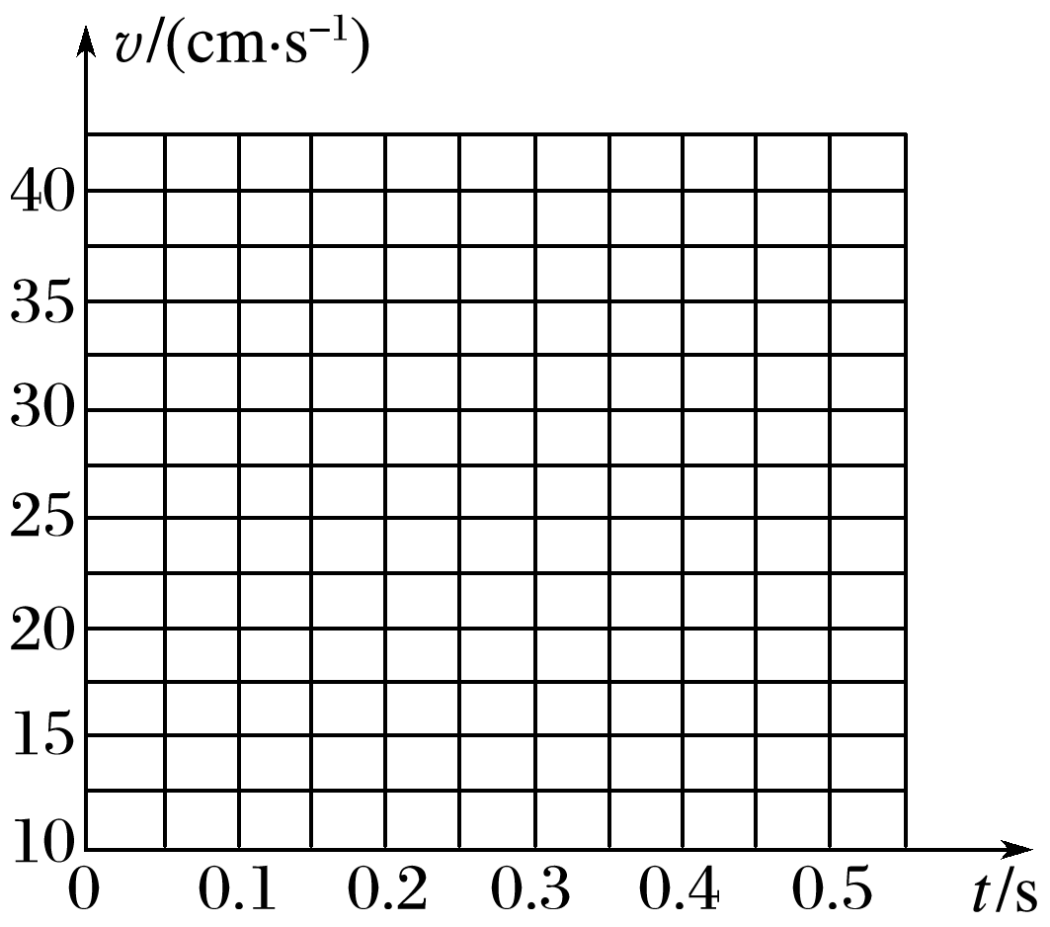
6.(实验数据的处理)如图7所示为一次记录小车运动情况的纸带，图中A、B、C、D、E、F、G为相邻的计数点，相邻计数点的时间间隔T＝0.1 s.
图7
(1)在图8所示的坐标系中作出小车的v－t图线.
答案 见解析图
图8
1
2
3
4
5
6
解析
答案

Slide 31
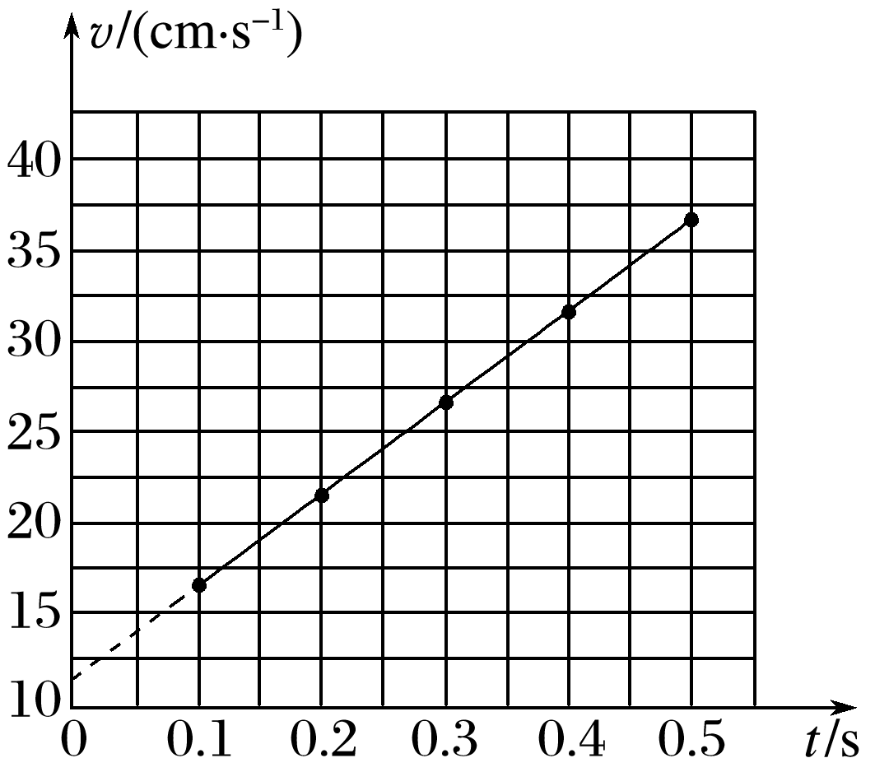
解析 根据图中数据计算出各点的速度，然后描点连线作出图象，如图所示.
从图象上可以看出，将图线延长与纵轴相交，交点的速度大小是11.50 cm/s，此速度的物理意义是表示A点的瞬时速度，在v－t图象中的斜率大小表示加速度的大小，求得加速度a＝0.495 m/s².
1
2
3
4
5
6

Slide 32
(2)将图线延长与纵轴相交，交点的速度大小是_______cm/s，此速度的物理意义是__________________.
(3)小车的加速度为__________.(保留3位有效数字)
11.50
表示A点的瞬时速度
0.495 m/s²
1
2
3
4
5
6
答案

Slide 33
本课结束
更多精彩内容请登录：www.91taoke.com

